Slide 1
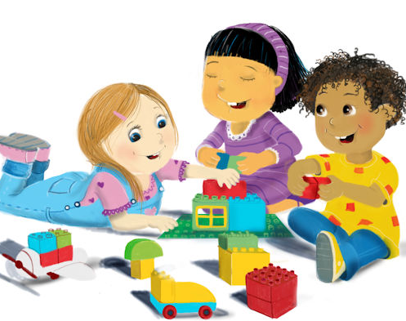
VVE periode 3 SPEL
Spelfasen, spelontwikkeling, kansen grijpen en kansen creëren

Slide 2
Waarom
Wat
In deze periode:
Spelend leren
Waar
Hoe
Wanneer

Slide 3
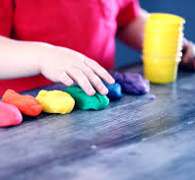
Kleien
Jullie gaan 10 minuten kleien
Daarna:
Maak een lijst van alles wat je gedaan hebt,
Zo precies mogelijk
Wat waren de kenmerken van dit spel?

Slide 4
Wat is spel? Spelkenmerken
Plezier
Doevrijheid
Verrassing-verwachting
Actie en beweging
Met iets of iemand
Betekenis geven/krijgen

Slide 5
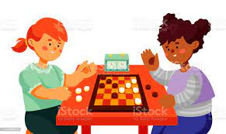
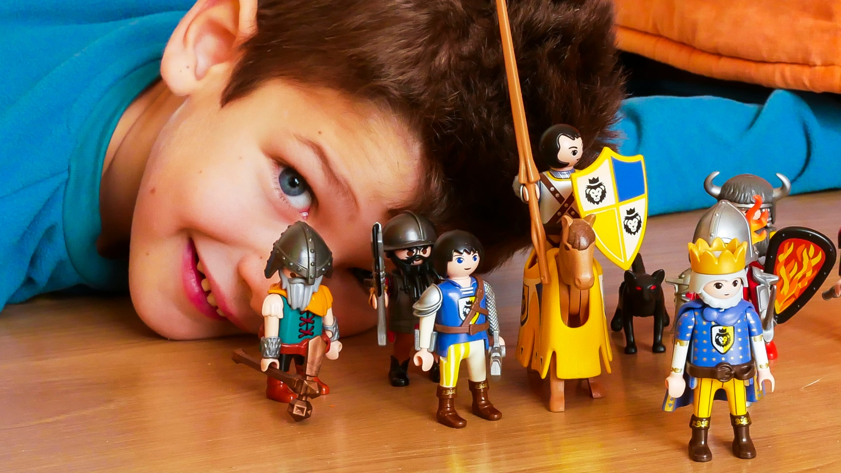
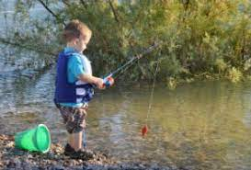
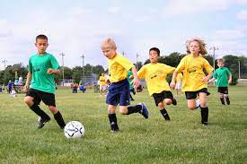
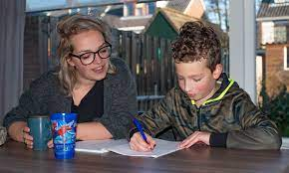
Welke activiteiten zijn SPEL?

Slide 6
Wat was jouw favoriete spel?
Waarom was dat spel?
Waarom was het belangrijk voor je?

Slide 7
Waarom is spel belangrijk?
Ontdekken van de wereld
Nieuwe ervaringen
Nieuwe kennis
Samen met andere kinderen en volwassenen
Zelfvertrouwen
Vrij zijn
Initiatieven nemen

Slide 8
Spel en ontwikkelingsgebieden
Schrijf op welke stimulans je ziet
in de filmpjes
Spel stimuleert:
Motorische ontwikkeling
Taalontwikkeling
Rekenontwikkeling
Sociale ontwikkeling
Emotionele ontwikkeling
spel in de huishoek
2 zusjes
in de huishoek met de leidster

Slide 9
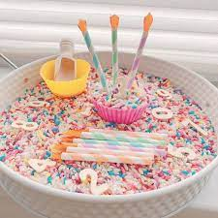
Spelmaterialen in een rijke leeromgeving
1. Gestructureerd materiaal
2. Ongestructureerd materiaal: eigen leeromgeving of kopen???
https://www.onderwijsmaakjesamen.nl/uploads/2015/05/format-ine.pdf
Wat voor soort materiaal vind je hier vooral?
Wat zou je hieraan toevoegen en waarom?

Slide 10
Opdracht 1 bij spel
Bij deze opdracht neem je een kijkje terug in je eigen vroege kinderjaren. Maak er een poster of presentatie van die je aan het einde van de les kunt delen met de anderen. Wat waren vroeger je eigen favoriete spelactiviteiten? Wat speelde je het liefst? Met wie? Buiten of binnen? Met welke materialen? Hoe lang was je daar steeds mee bezig? In welke periode (leeftijd)?
Ga na welke ontwikkelingsgebieden door dit spel geactiveerd werden. Welke gebieden werden door dit spel minder gestimuleerd? Heeft dat gevolgen voor je ontwikkeling gehad? Jouw mening: Spel stimuleert vele ontwikkelingsgebieden. Wat is voor jou het allerbelangrijkste bij spel? Beargumenteer dit goed en duidelijk. Welke meerwaarde heeft spel volgens jou vooral? Is spel leeftijdsgebonden? Is er een moment dat je niet kan/mag spelen? Leren kinderen genoeg van zelf spelen of hebben ze volwassenen nodig om nog meer te leren? Kun jij de stelling Spelen = leren onderschrijven?

